Slide 1
Sesión 5.
Rodrigo Sepulveda R.

Slide 2
Objetivo:
Reforzar fortalezas y acompañar en el mejoramiento de preguntas técnicas.

Slide 3
Cronograma
Análisis de preguntas sesión 4.
Exposición contenidos asociados a sesión 4.
Resolución preguntas.
Prueba sesión 5.

Slide 4
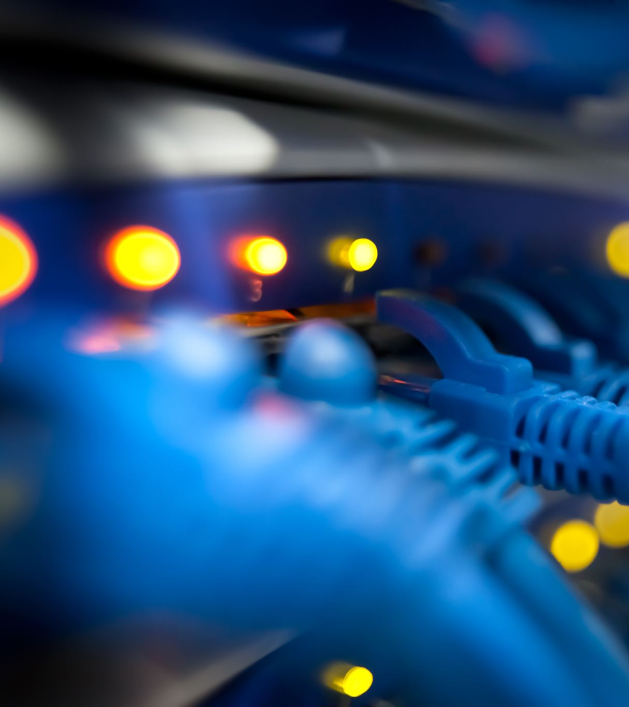
Análisis de preguntas sesión 2.
Asociadas en 5 áreas propias de la especialidad:
Telefonía IP.
Fibra óptica.
Cableado estructurado.
Redes Inalámbricas.
Networking.

Slide 5
TELEFONÍA IP

Slide 7
Imagen explicativa

Slide 8
FIBRA OPTICA

Slide 10
CABLEADO ESTRUCTURADO

Slide 12
TEXTO EXPLICATIVO
Extracto normativa:
Los cables usados en los sistemas de detección de incendios deben estar aislados con PVC de alta resistencia al fuego. Por normativa nacional deben ser de cobre sólido o cableado, tener una tensión nominal superior a 300V y cumplir con la prueba de llama vertical VW-1. Asimismo su calibre debe ser igual o mayor a 18 AWG en configuración monopolar, o igual o mayor a 26 AWG en configuración multiconductor.

Slide 13
REDES INALAMBRICAS

Slide 15
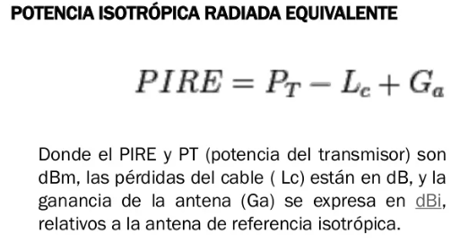

Slide 19
Explicación
https://www.youtube.com/watch?v=yduOTyJ-HpI

Slide 20
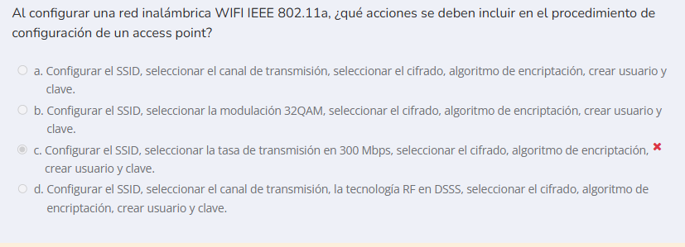

Slide 23
NETWORKING

Slide 25
Texto explicativo
Las pasarelas (gateways) operan en las capas superiores del modelo OSI, que incluyen la capa de transporte (4), la capa de sesión (5), la capa de presentación (6) y la capa de aplicación (7). Estos dispositivos permiten la interconexión de redes de datos heterogéneas y, además de gestionar el tráfico, también pueden realizar conversiones de protocolos entre diferentes sistemas.

Slide 27
Link explicativo
https://www.youtube.com/watch?v=liudX0oskwM&t=85s

Slide 28
Resumen de conocimientos adquiridos.
Enlaces PDH.
Equipos utilizados en Fibra óptica.
Calculo de enlaces inalámbricos.
Estándar 802.11.
Funcionamiento de dispositivos de red.

